Slide 1





STEMKRACHT
INTERVIEW MET EEN BEROEPSEXPERT

Slide 2



Interview
1. Persoon
2. Planning
3. Interview
4. Tips
5. Presenteer
Notes:
Vertel
‘Nu jullie wat meer jobs hebben leren kennen, heb je misschien zelf al een idee wat bij je kan passen. Zoek een persoon die een job uitoefent die je zelf graag zou willen doen (een ouder, familielid, onbekende, …) en interview haar of hem.
We overlopen even de interviewfiche, zodat je alles goed kan voorbereiden.’
(Details: zie lesvoorbereiding)
1

Slide 3
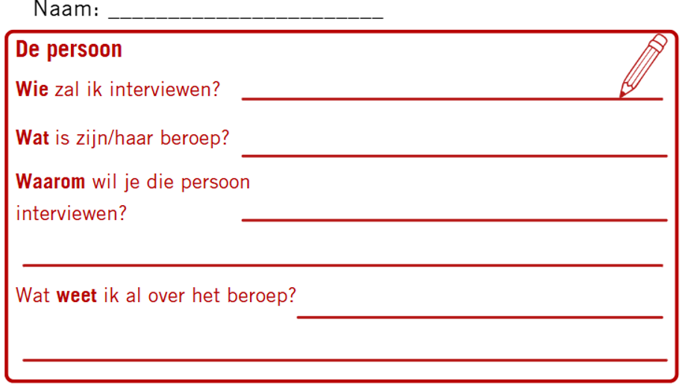
Notes:
Vertel
‘Nu jullie wat meer jobs hebben leren kennen, heb je misschien zelf al een idee wat bij je kan passen. Zoek een persoon die een job uitoefent die je zelf graag zou willen doen (een ouder, familielid, onbekende, …) en interview haar of hem.
We overlopen even de interviewfiche, zodat je alles goed kan voorbereiden.’
(Details: zie lesvoorbereiding)
1

Slide 4
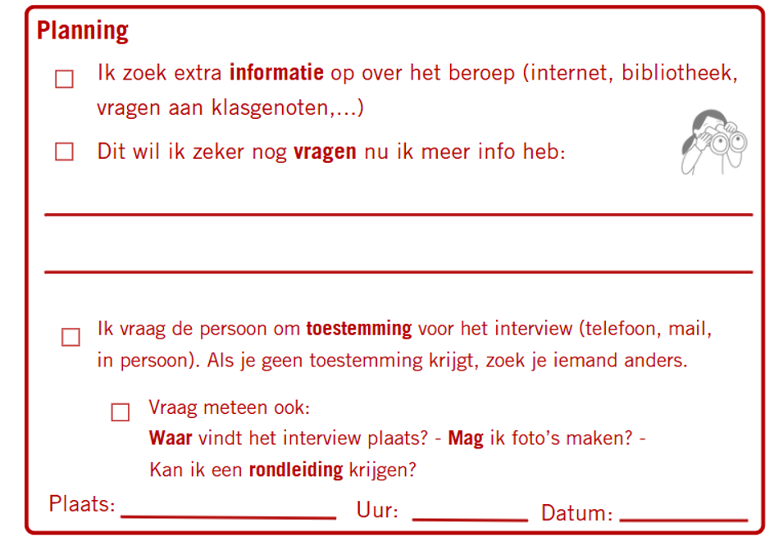
Notes:
Vertel
‘Nu jullie wat meer jobs hebben leren kennen, heb je misschien zelf al een idee wat bij je kan passen. Zoek een persoon die een job uitoefent die je zelf graag zou willen doen (een ouder, familielid, onbekende, …) en interview haar of hem.
We overlopen even de interviewfiche, zodat je alles goed kan voorbereiden.’
(Details: zie lesvoorbereiding)
1

Slide 5
Interviewtips
  Kom op tijd.
  Materiaal: vragen, notitieblok, schrijfgerei, bandopnemer, smartphone, …
  Opnemen? Toestemming vragen.
  Toon interesse.
  Noteer eerst op een kladblad.
  Durf afwijken van je vragen.
  Vraag of je een foto mag nemen.
  Wees beleefd.
Notes:
Vertel
‘Het interview is nu al goed voorbereid. Naast een degelijke voorbereiding zijn er ook nog andere zaken belangrijk om een zo volledig mogelijk en geslaagd interview te kunnen afnemen. In jullie werkbundel vinden jullie daarvoor acht tips.’
Lees de acht tips met de leerlingen. Ze markeren eventueel waarop ze extra zullen letten, wat voor hen een extra aandachtspunt kan zijn.
2

